Slide 1
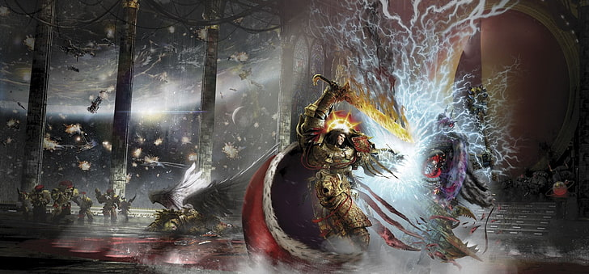
Projet 3
Revue

Slide 2
Définition du projet :
Type : site internet
Personne aidé : néophyte de Warhammer 40K
Objectifs :
- référencer les connaissances élémentaires de l’univers
- permettre aux de compléter les connaissances sur le site
- permettre aux utilisateurs de créer personnages et armée personnelles avec leur background

Slide 3
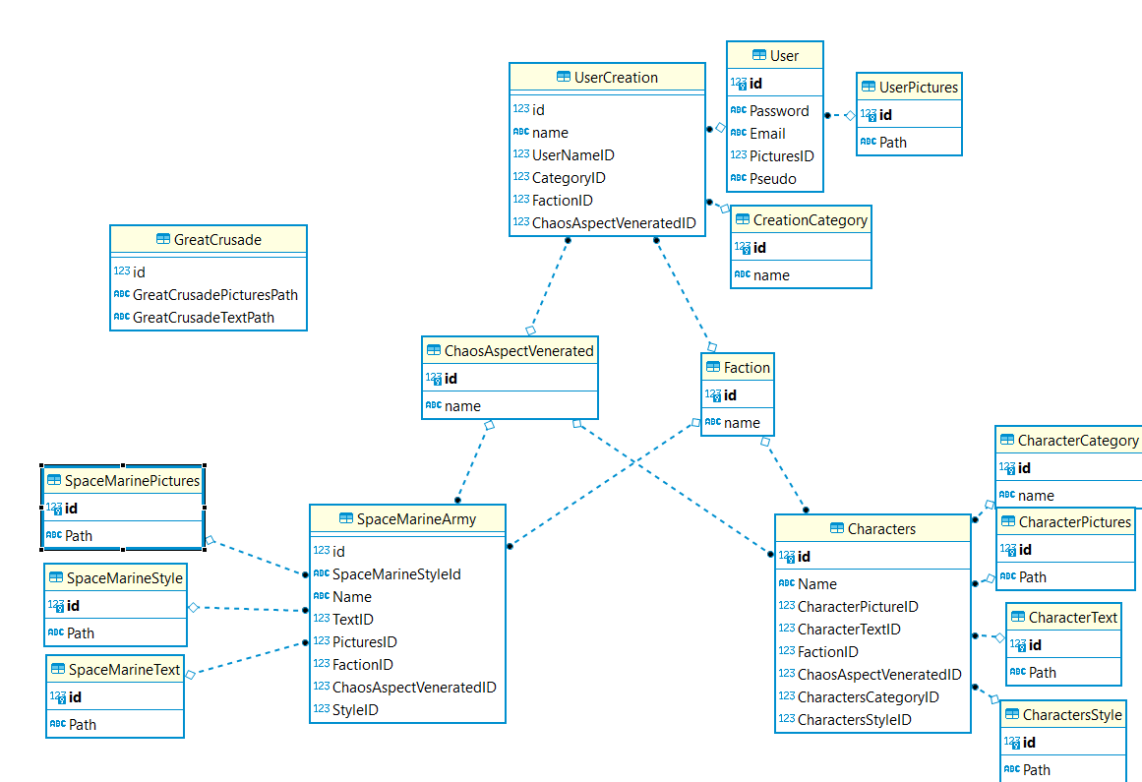
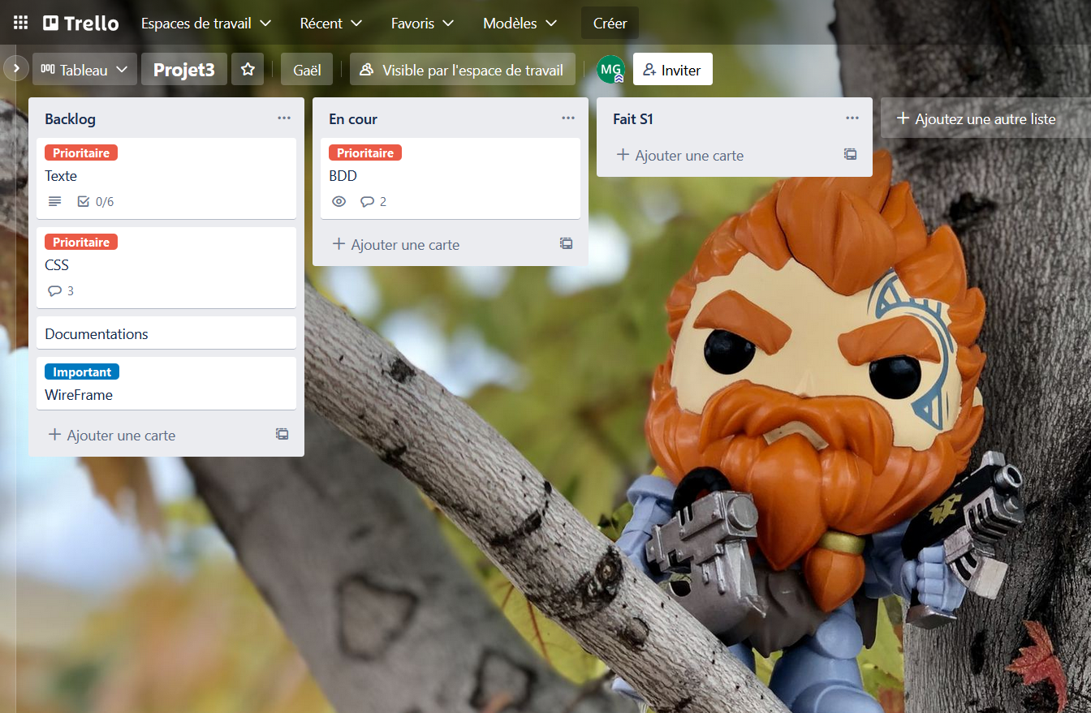
Avancés
Modèle de donnée
Trello

Slide 4
Retro

Slide 5
Conclusion

